Slide 1

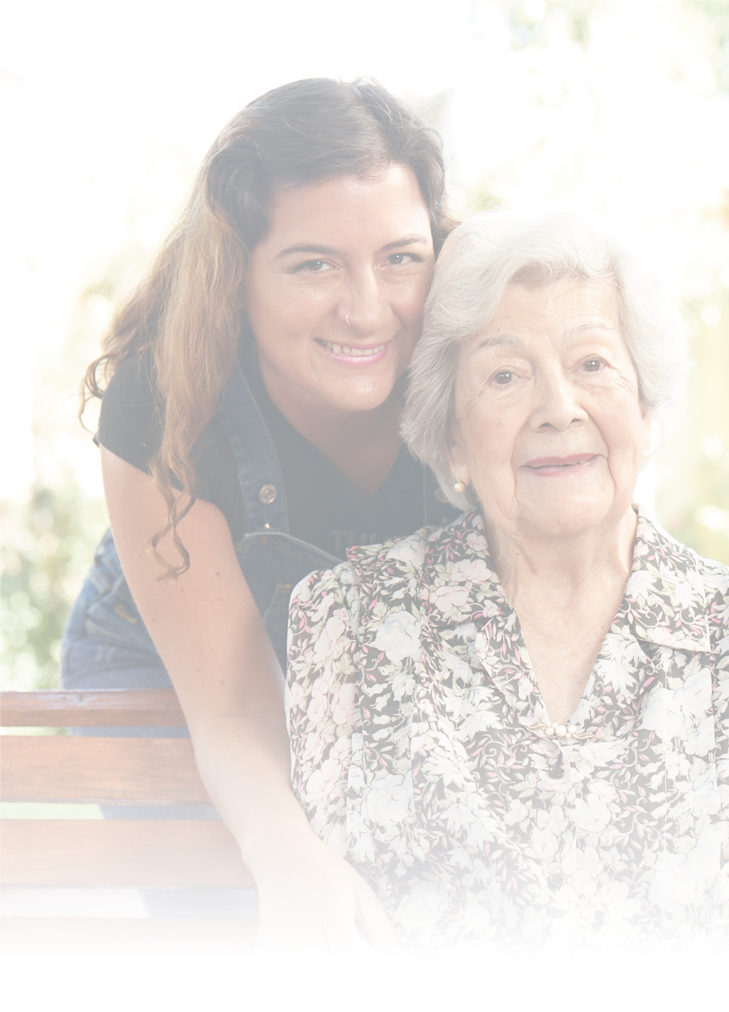

Invitación
Estimado [Nombre],
[Ciudad], [Fecha]
Enfra. Paola Barrientos L., Directora Técnica Administrativa del Hogar Madre del Buen Consejo de Fundación Las Rosas en Talca, tiene el agrado de invitarle a la Ceremonia de Aniversario N° 11 del Hogar, a realizarse el día viernes 26 de abril, a partir de las 15:30 hrs.
La actividad se iniciará con una Santa Misa, que será presidida por el Obispo de Talca, Monseñor Galo Fernández V. para posteriomente reunirnos en torno a los residentes y a participar de la celebración, con un cóctel y premiación.
Esperamos contar con su valiosa presencia, agradecidos como siempre por sus gentileza y aprecio por las personas mayores más vulnerables de nuestra ciudad.
S.R.C. al correo [correo electrónico]
ó al núnero [número de contacto]
“Dichoso el que cuida del pobre y desvalido; en el día del peligro, el Señor lo librará”. (Salmo 40)

